Slide 1

«Учитель будущего»
XII Всероссийский онлайн-чемпионат «Изучи интернет– управляй им»
Команда «Пландинцы»
Арзамас, 2023

Slide 2




«Учитель будущего»
Учитель будущего – это профессионал в своем деле, любящий свой предмет. Он передает свои знания ученикам, но при этом не только рассказывает и показывает, но и привлекает учеников к поисковой и исследовательской деятельности, учит их добывать знания и обязательно использовать их в своей практике, чтобы они были востребованы. Учитель будущего- это организатор учебного процесса.
НАВИГАТОР
Возможностей
города для развития
талантов
обучающегося
НАСТАВНИК
Обучающегося при
Подготовке к жизни
и работе в новой
технологической
эпохе
ИНТЕГРАТОР
Педагогический
влияний на
обучающегося
ПОМОЩНИК
В воспитании у ребенка
Ответственного отношения
К себе, своему будущему и
Своей стране

Slide 3
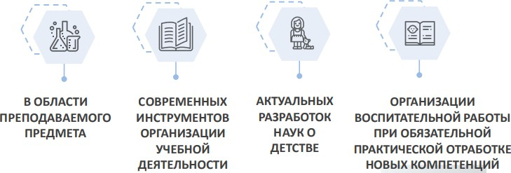
«Учитель будущего»
Развитие профессиональных компетенций педагогов по направлениям, определяемым структурой педагогической деятельности

Slide 4


«Учитель будущего» Визуализация профессиональных данных
Технологии и инструменты
Технологии графики, моделирования
Технологии дистанционного обучения
Математическое моделирование
Образовательные продукты
Разработка и реализация
методических моделей, методик,
технологий и приемов обучения
Основы веб-дизайна
Электронные образовательные
площадки
Виртуальные галереи
Интерактивные лекции, книги
Мультимедиа - презентации
Развитие личности
Педагогические проекты
Творческое мышление
Веб-сайты
Портфолио педагога

Slide 5

«Учитель будущего» Кабинет специалиста
Деятельность сетевого характера
Облачные сервисы для хранения документов
Социальные вкладки
Открытые Интернет-ресурсы
Онлайн-сообщества
Обмен файлами
Подписки на новости, видео-каналы
Популярные СМИ
Видео-коммуникация
Микроблоги, чаты, боты

Slide 6
«Учитель будущего»
XII Всероссийский онлайн-чемпионат «Изучи интернет– управляй им»
Команда «Пландинцы»
Арзамас, 2023

